Slide 1
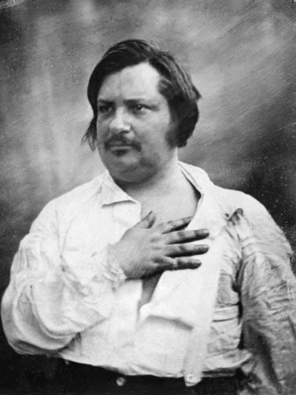
Honoré de Balzac, nom de plume d'Honoré Balzac[n 1], né le 20 mai 1799 (1er prairial an VII du calendrier républicain) à Tours et mort le 18 août 1850 à Paris, est un écrivain français. Romancier, critique d'art, dramaturge, critique littéraire, essayiste, journaliste et imprimeur, il a laissé l'une des plus imposantes œuvres romanesques de la littérature française, avec plus de quatre-vingt-dix romans et nouvelles parus de 1829 à 1855, réunis sous le titre de La Comédie humaine
Honoré de Balzac

Slide 2
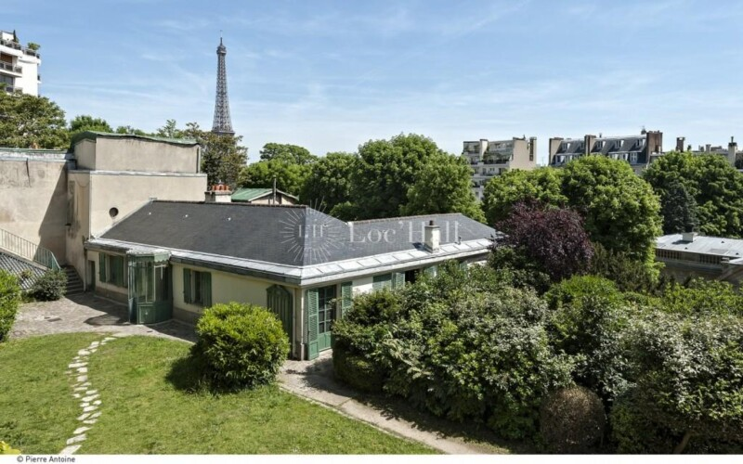
La Maison de Balzac

Slide 3
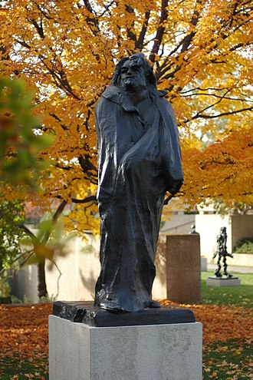
Monument à Balzac

Slide 4
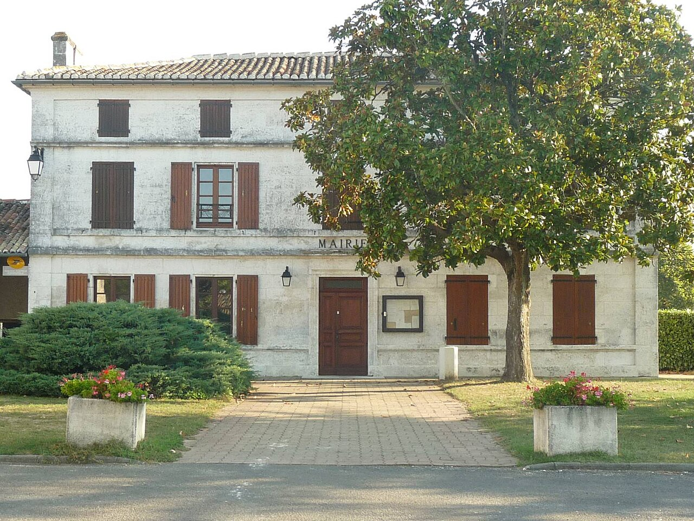
Mairie de Balzac (16), France

Slide 5
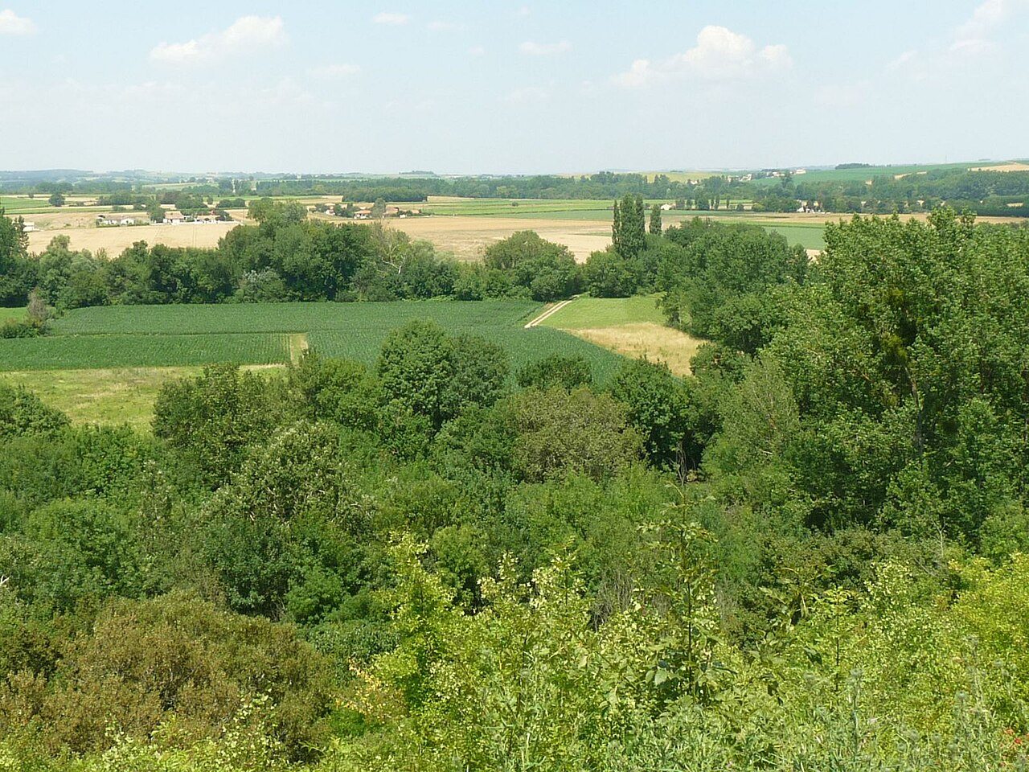
Vallée de la Charente vue de la Font-Saint-Martin.

Slide 6
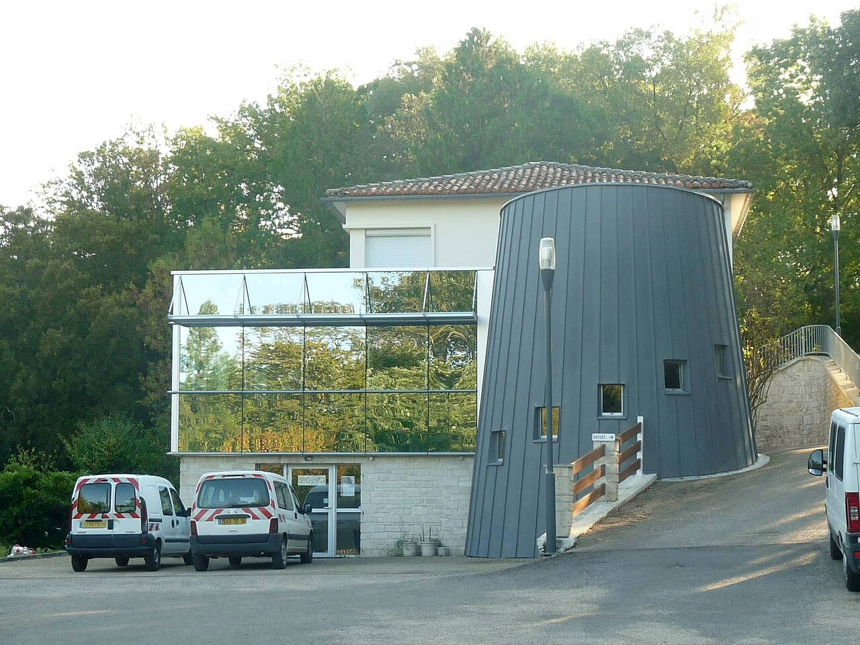
Siège de l'ancienne communauté de communes Braconne et Charente, route de Vindelle.

Slide 7
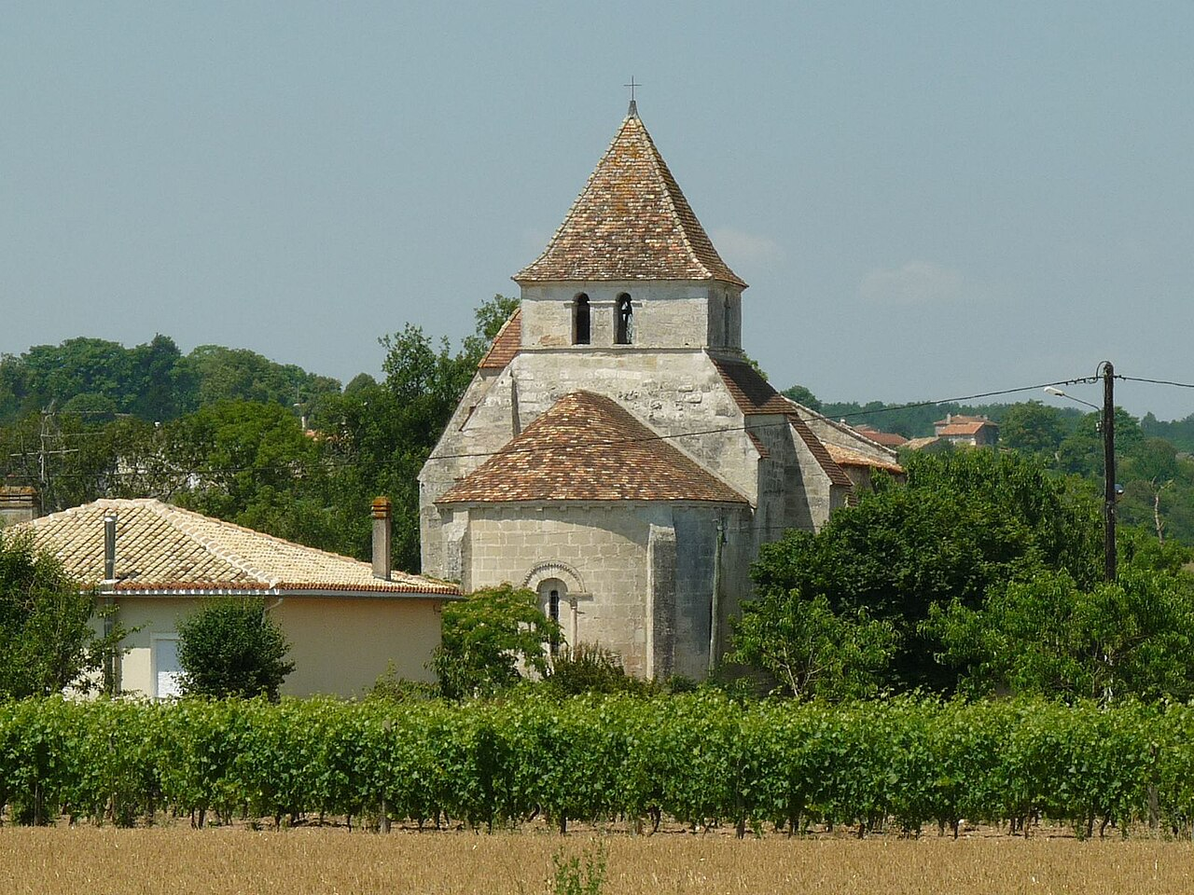
église de Balzac, Charente, France

Slide 8
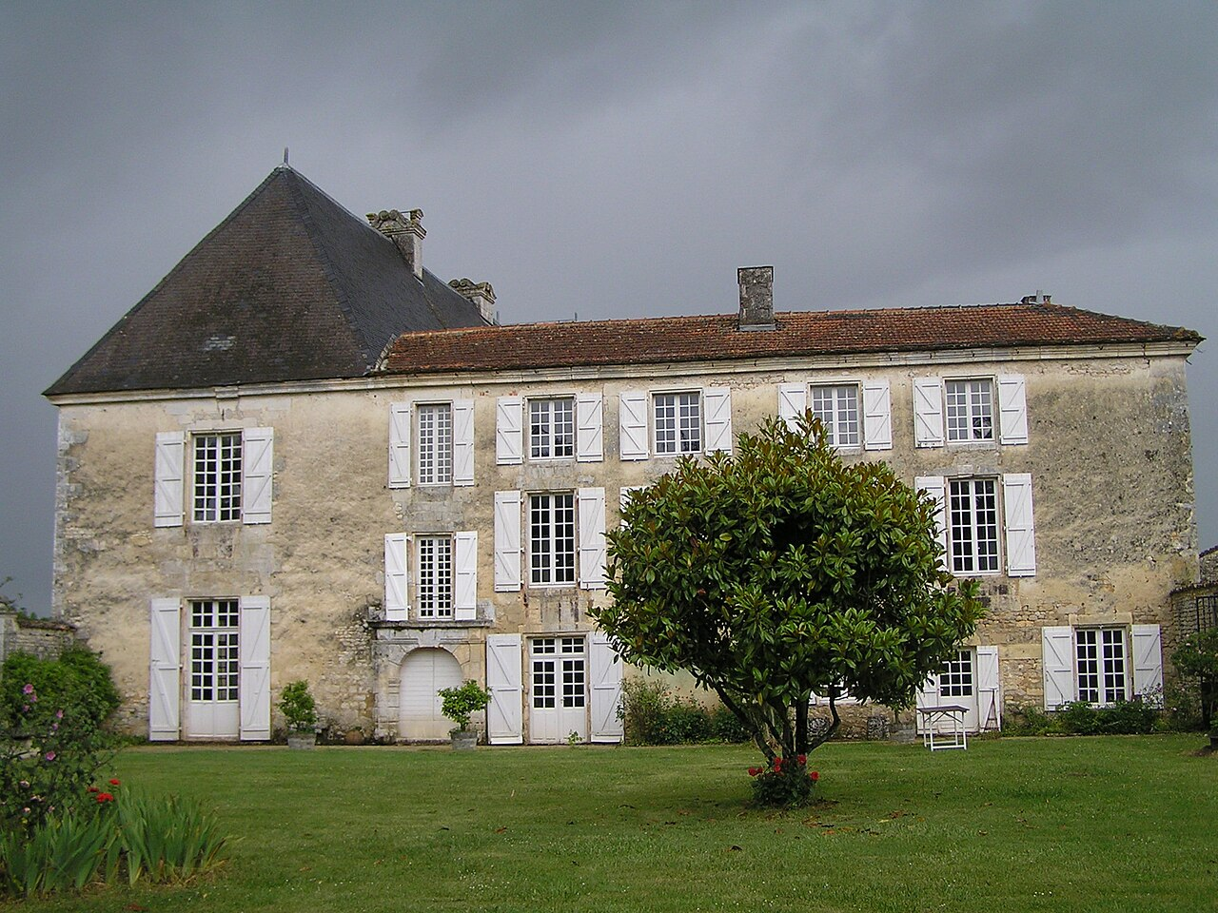
Le château de Balzac.

Slide 9
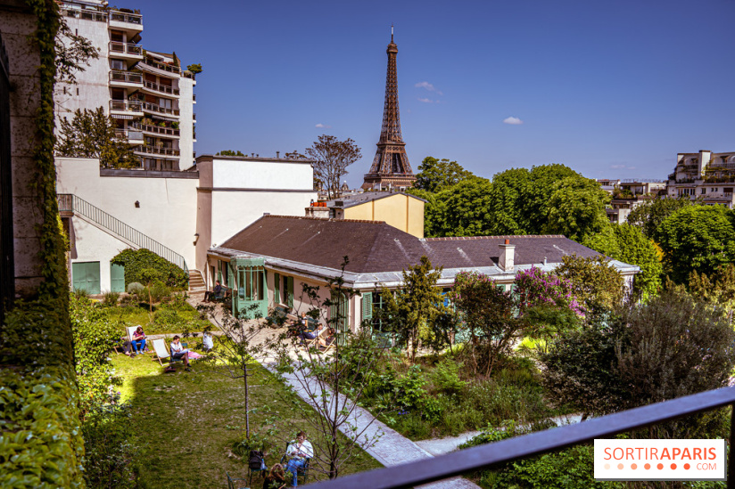
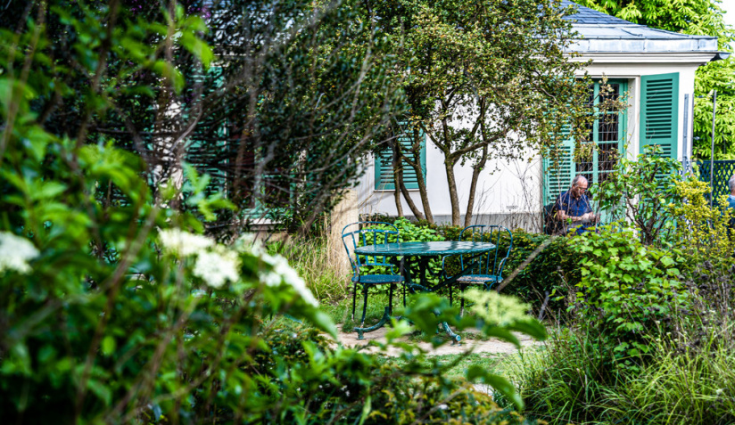
La Maison de Balzac, demeure du célèbre écrivain, et son jardin secret avec vue sur la tour Eiffel
À Suivre

Slide 10
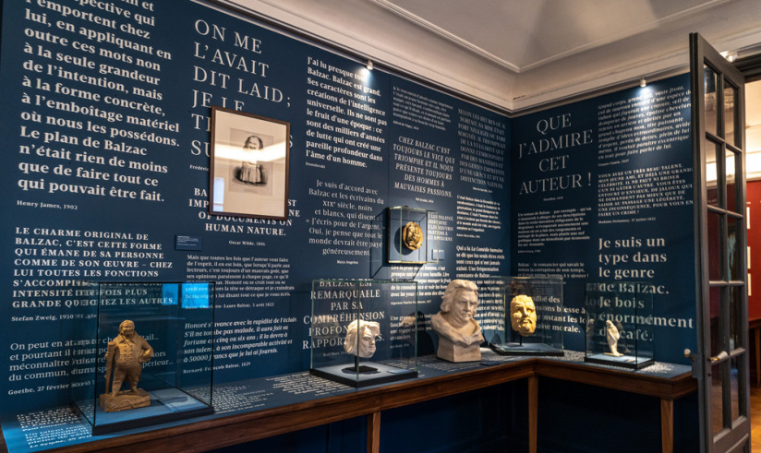
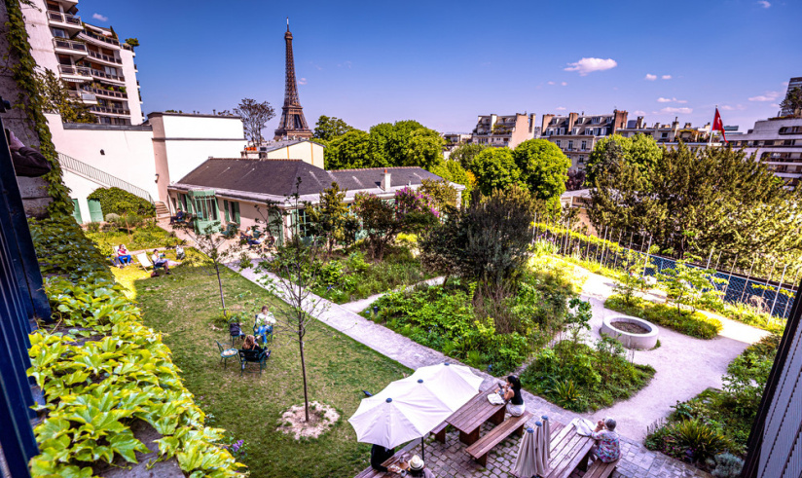

Slide 11
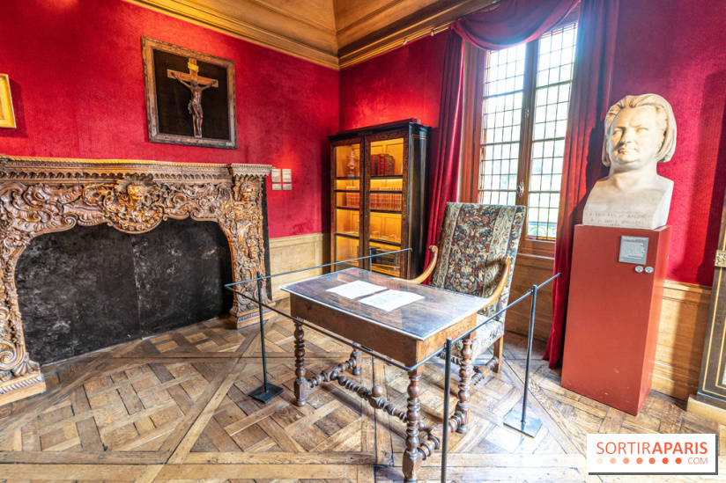
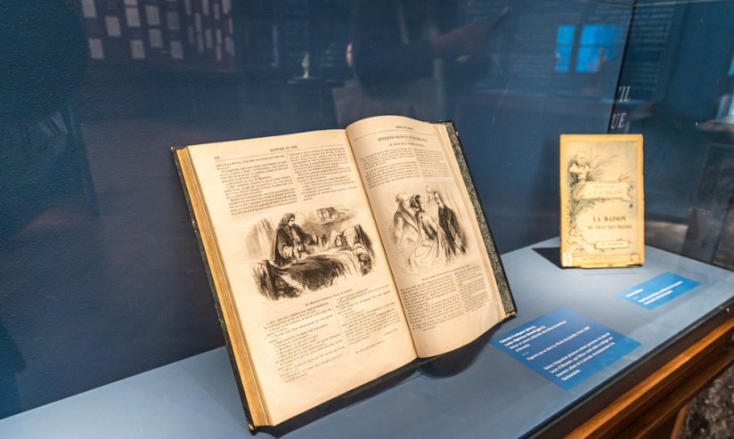

Slide 12
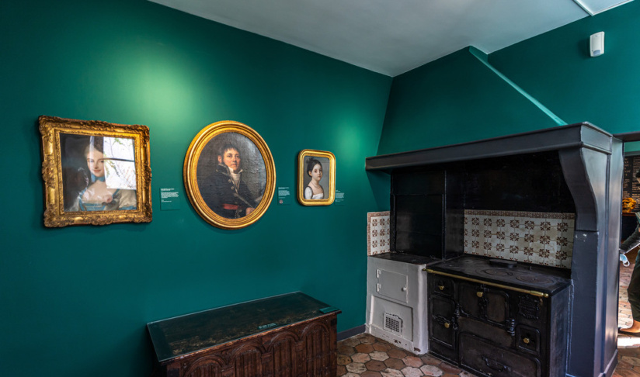
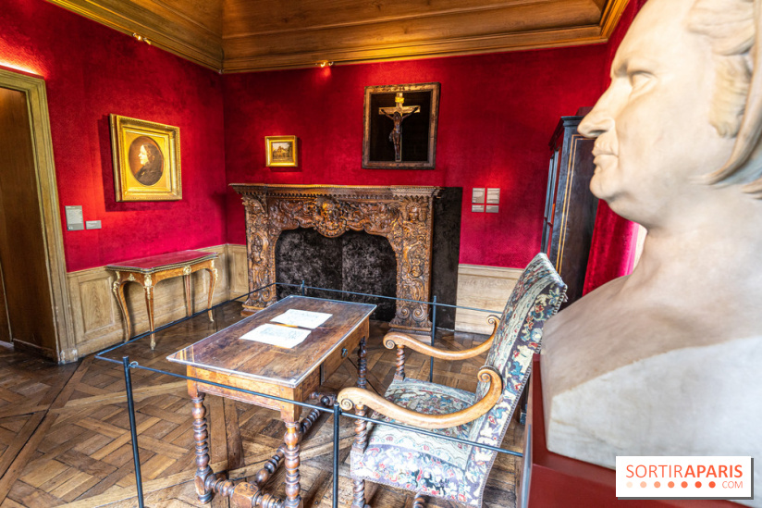

Slide 13

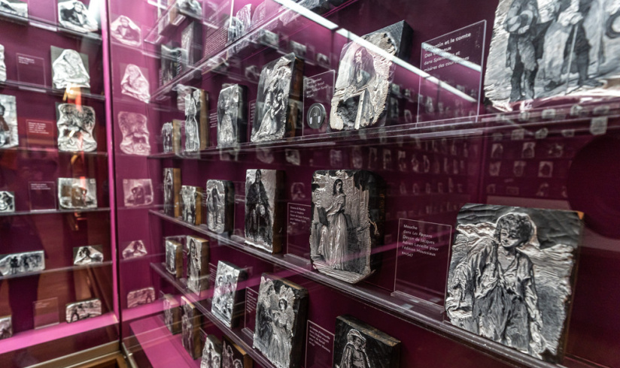

Slide 14

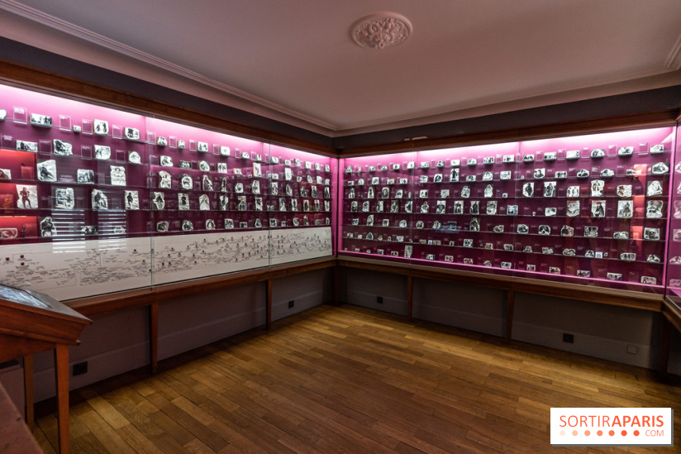

Slide 15
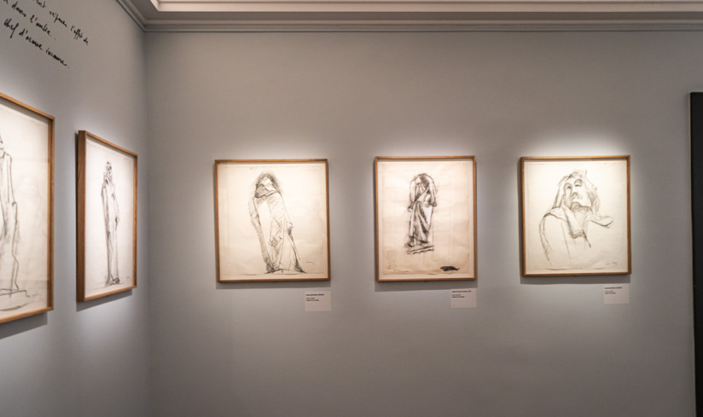
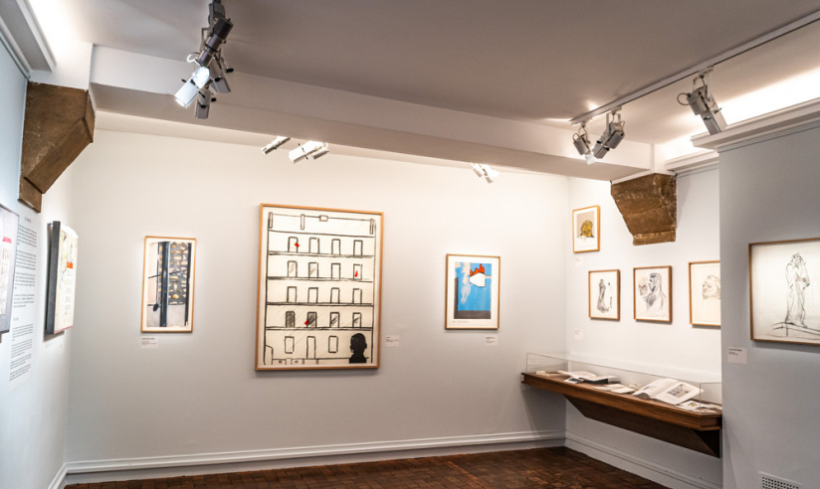

Slide 16
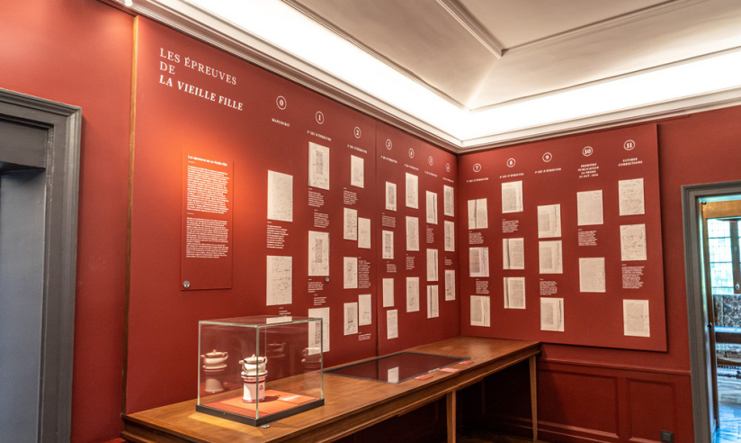
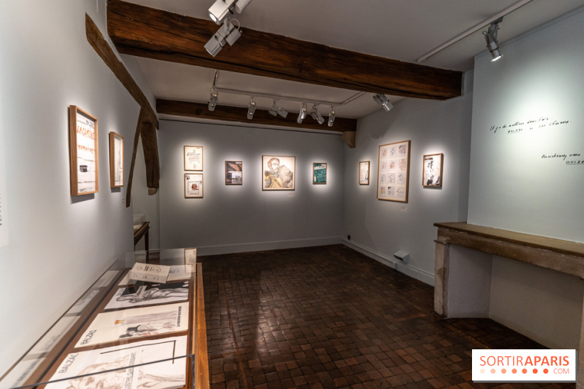

Slide 17
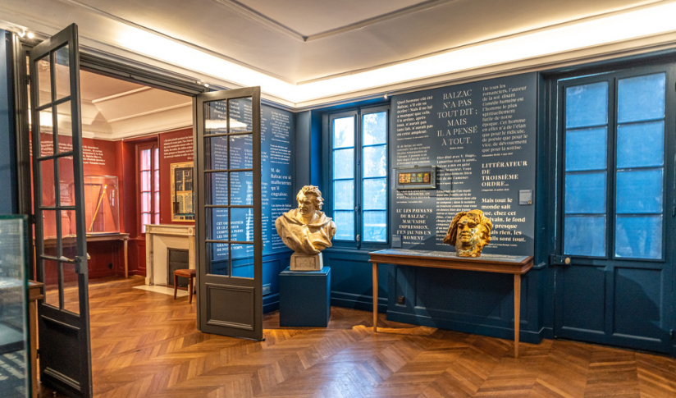
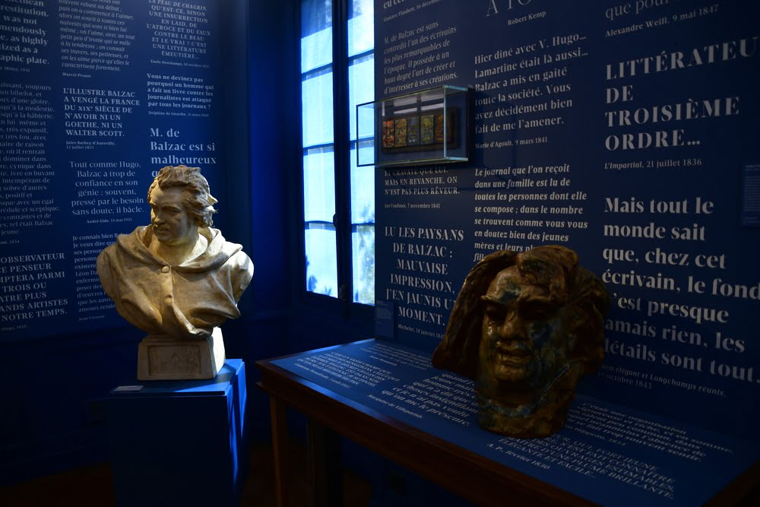

Slide 18
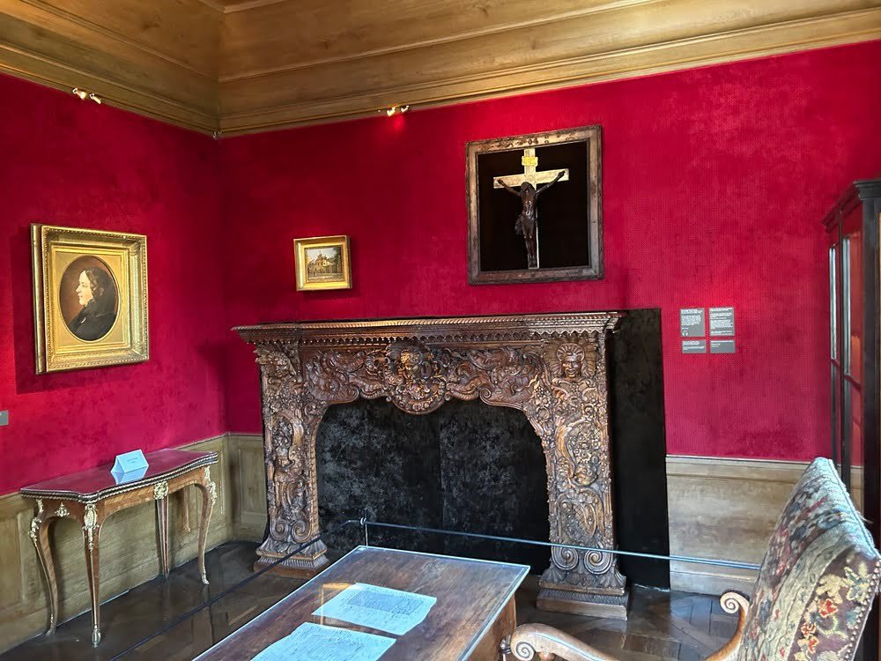
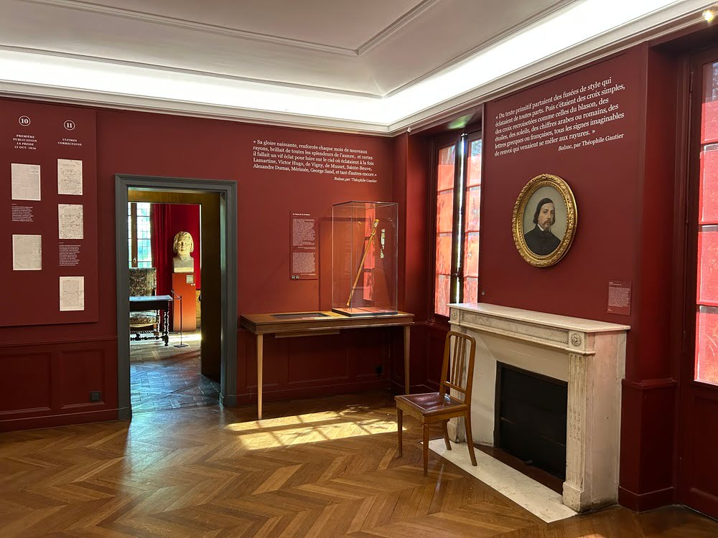
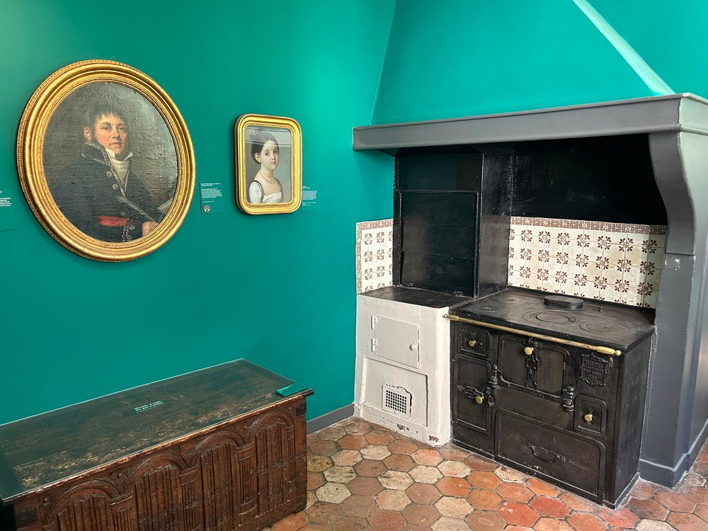

Slide 19
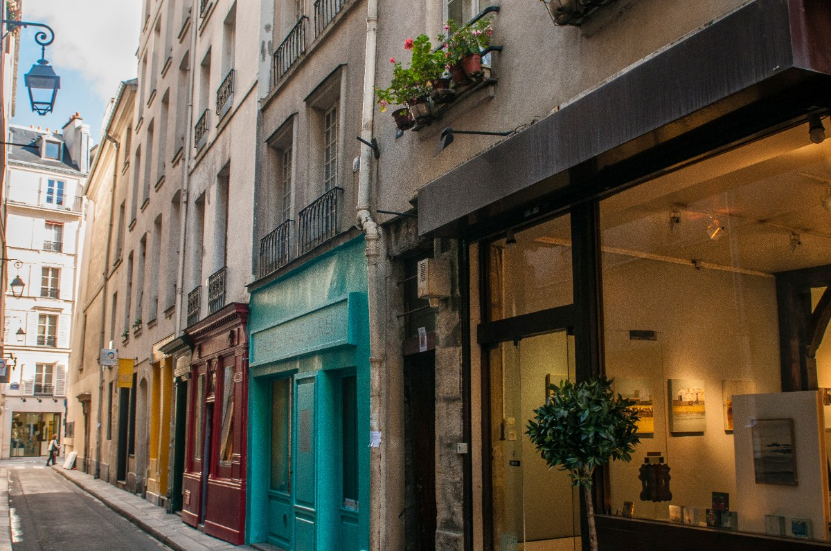
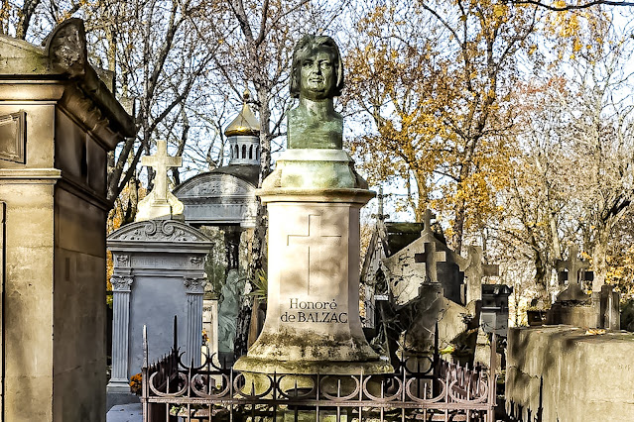
Paris : Tombe d'Honoré de Balzac (1799-1850) au Cimetière du Père Lachaise, sépulture qui réunit l'écrivain et son grand amour Mme Hanska (1804-1882) - XXème arr
La rue Visconti (6e) où Balzac fut imprimeur.

Slide 20
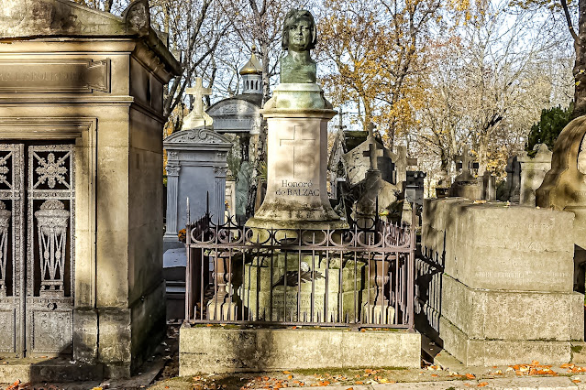
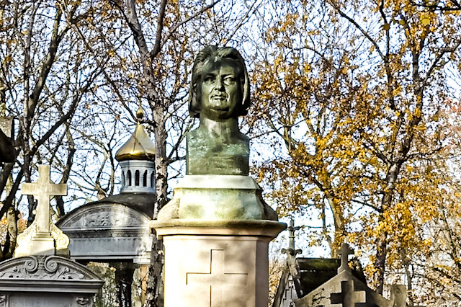
balzac cimetiere du pere lachaise paris

Slide 21
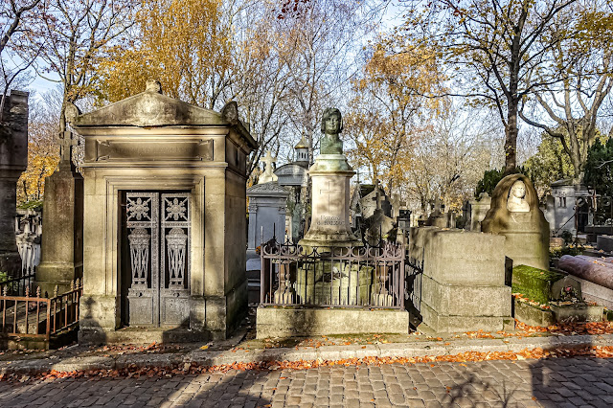
Lorient Vous A Présenté Honoré de Balzac -Ecrivain
Les Images Et Le Son Du Net
Sur Une Suggestion De JackDidier
balzac cimetiere du pere lachaise paris 20 1

